Slide 1
1 klasių mokinių mokymosi stilių tyrimas

Slide 2
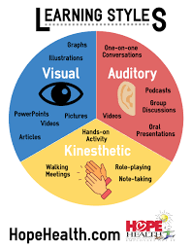
Pagrindinis tyrimo tikslas - išsiaiškinti ir išanalizuoti 1 klasių mokinių
mokymosi stilių ypatumus, nustatyti kiekvienos klasės
vyraujančius mokinių mokymosi stilius.
Mokymosi stilius – tai pamėgtas galvojimo,
informacijos apdorojimo ir supratimo būdas.

Slide 3
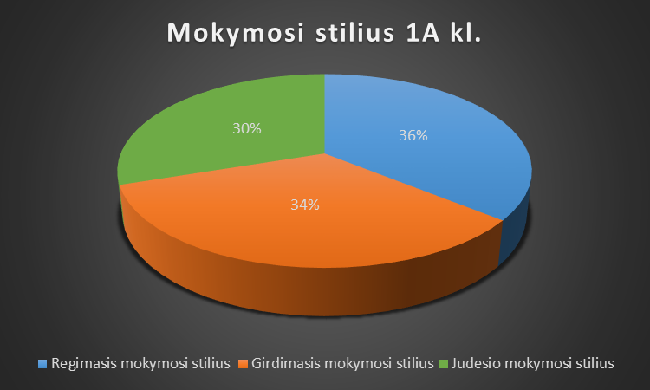
1A klasės mokymosi stilių pasiskirstymas

Slide 4
1B klasės mokymosi stilių pasiskirstymas

Slide 5
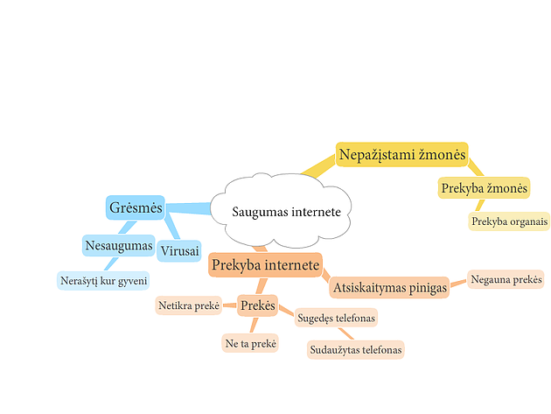
1A ir 1B klasėje vyraujantis mokymosi stilius regimasis- dominuoja vaizdinis informacijos priėmimo ir apdorojimo būdas.
Asmenys turi labai gerą
vaizdinę atmintį ir gali joje atkurti net prieš keletą metų matytas scenas, objektus ar veidus.
Jiems patinka, kai informacija
pateikiama vaizdžiai: naudojant grafikus,
schemas, plakatus, minčių žemėlapius, išryškinant esminius žodžius.

Slide 6
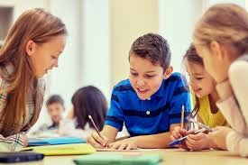
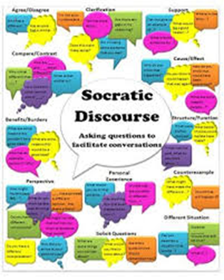
REKOMENDACIJOS MOKYTOJAMS
Regimojo tipo mokiniams:
Mokant naudoti daug vaizdinių priemonių, grafikų, lentelių, piešinių, iliustracijų, spalvų, nes tai padeda mokiniams įsiminti.
Pratinti mokinius pačius braižyti, nusipiešti su mokomąja medžiaga susijusius paveikslėlius, schemas, minčių žemėlapius, žymėtis paraštėse, pabraukti svarbiausius dalykus spalvotais pieštukais
Klasėje svarbiausią dalyko informaciją užsirašyti ir priklijuoti gerai matomoje vietoje akių lygyje.
Į pamoką įterpti susijusios su tema video medžiagos
Šio tipo mokiniams labiau tinka raštu pateiktos užduotys.
Regimojo tipo vaikams būtina tyli aplinka mokytis, atlikti užduotim

Slide 7
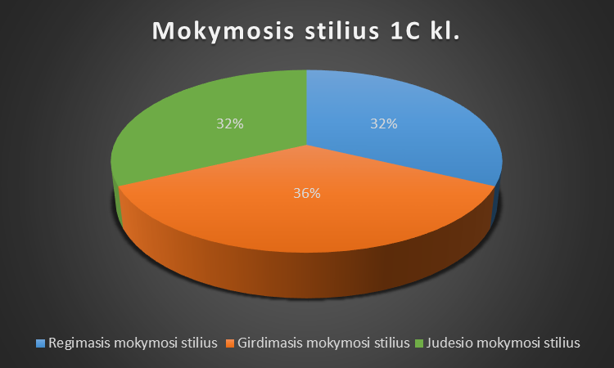
1C klasės mokinių mokymosi stilių pasiskirstymas

Slide 8
1C klasėje vyraujantis girdimasis mokymosi stilius- žmonės, kurie teikia pirmenybę garsinei
informacijai, turi gerą girdimąją atmintį ir
gali atkurti situacijas, mintyse „klausydamiesi“
dialogų.
Šio tipo mokiniai geriausiai įsimena tai, ką
išgirsta. Mokymosi turinį geriausiai prisimena
klausydamiesi kitų arba garsiai jį skaitydami,
kartodami ar pasakodami.
Jiems patinka:
diskusijos, paskaitos, pasisakymai, garso įrašai,
įvairūs žaidimai žodžiais, pasakojamos istorijos.

Slide 9
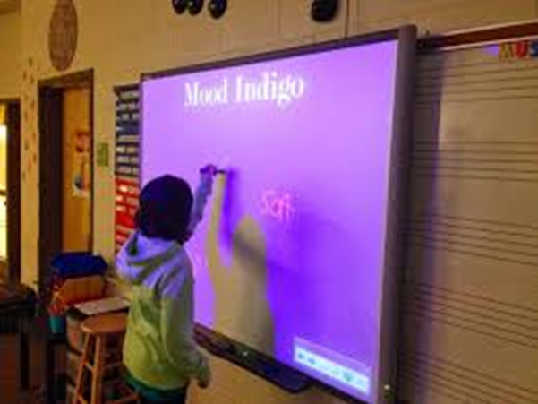
REKOMENDACIJOS MOKYTOJAMS
Girdimojo tipo mokiniams:
Pateikti užduočių instrukcijas žodžiu, akcentuojant veiksmų atlikimo tvarką, kelis kartus pakartojant ir apibendrinant. Paaiškinimai žodžiu jiems padeda, kai ko nors jie nesupranta.
Kviesti atsakinėti prieš klasę, siūlyti atsakyti į klausimus, diskutuoti, pristatyti temą, pakomentuoti atliktą veiklą.
Skatinkite mokinius dirbti grupėse, atpasakoti ką išmoko ir išgirsti kitų nuomones
Skatinkite mokinius perskaityti užduotį garsiai
Jie puikiai supranta žodinius nurodymus, jiems patinka vaidinti ir būti scenoje, klausytis audio įrašų.

Slide 10
1 klasėse mažiausiai paplitęs judesio mokymosi tipas (visoje populiacijoje yra 5 proc. šio tipo atstovų): žmonės, kurie pasaulį pažįsta lytėdami ir dalyvaudami) asmenys lengvai prisimena įvykius bei gali įvardinti su jais susijusius jausmus ir pojūčius.
Jiems patinka fizinė veikla, modeliavimas, žaidimai lauke, ekskursijos, mokymasis veikiant (projekto metodas), įsimena žodžius juos perrašydami ar bent judindami ranką taip, tarsi rašytų.
Jie mielai užsiima praktine veikla, atlieka laboratorinius darbus.
Jiems patinka, kai užduotys pateikiamos emocionaliai, demonstruojant, naudojant daug gestų ir mimikos elementų.
Rekomenduojama vengti šio mokymosi stiliaus

Slide 11
Ačiū už dėmesį!

